Slide 1
Toán 2
Tập 1
Tuần 15
Bài 43: Đường thẳng – Đường cong
Đường gấp khúc – Tiết 1

Slide 2
KHỞI ĐỘNG

Slide 3
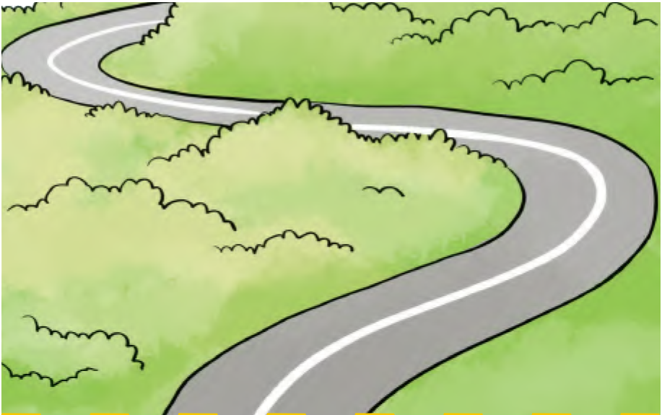

Slide 4
KHÁM PHÁ
KIẾN THỨC MỚI

Slide 5
Đường thẳng
Đường cong
A
B
C
B
D
B
Ba điểm A, B, C cùng nằm trên một đường thẳng
A
C
C
A, B, C là ba điểm thẳng hàng
Đường gấp khúc ABCD
gồm
ba đoạn thẳng AB, BC và CD.

Slide 6
A
B
A
B

Slide 7
LUYỆN TẬP THỰC HÀNH

Slide 8
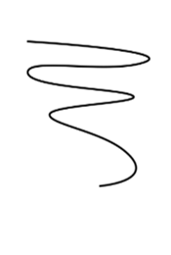
Chỉ ra đường thẳng, đường cong trong mỗi hình sau:
1
1
3
đường thẳng
5
đường cong
đường cong
đường thẳng
2
4
6
đường thẳng
đường cong

Slide 9
Nêu tên ba điểm thẳng hàng:
2
C
D
B
E
A
Ba điểm thẳng hàng là: A, B, C
Ba điểm thẳng hàng là: D, B, E

Slide 10
BAY LÊN NÀO

Slide 11
Khám phá
Khỉ
Ngựa vằn
Voi
Hươu cao cổ

Slide 12
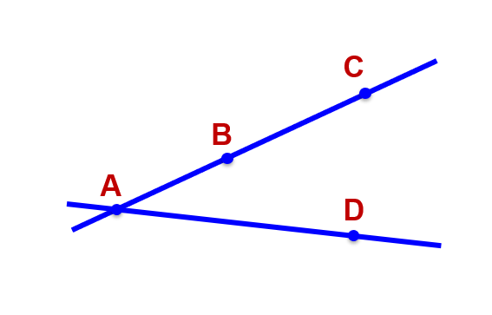
Nêu tên ba điểm thẳng hàng trong hình vẽ bên.
A, B, C
A, B, D
B, C, D

Slide 13
Hình vẽ bên có mấy điểm?
4

Slide 14
Hình bên được gọi là ….
Đường cong
Đường thẳng

Slide 15
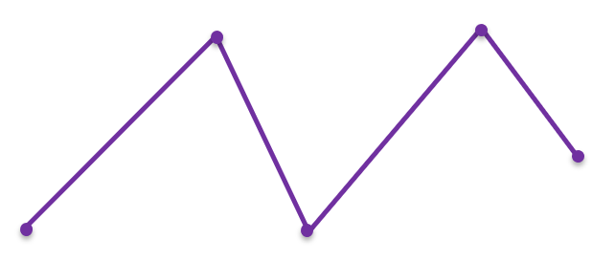
Đường gấp khúc bên có mấy đoạn thẳng?
4 đoạn thẳng

Slide 17
Để có thể làm tốt các bài tập trên em nhắn bạn điều gì?
Bài học hôm nay em biết thêm được điều gì?

Slide 18
DẶN DÒ

